Slide 1
CHÀO MỪNG
Các em đến với tiết học
LỊCH SỬ 6
GV: Hà Thị Thảo

Slide 2
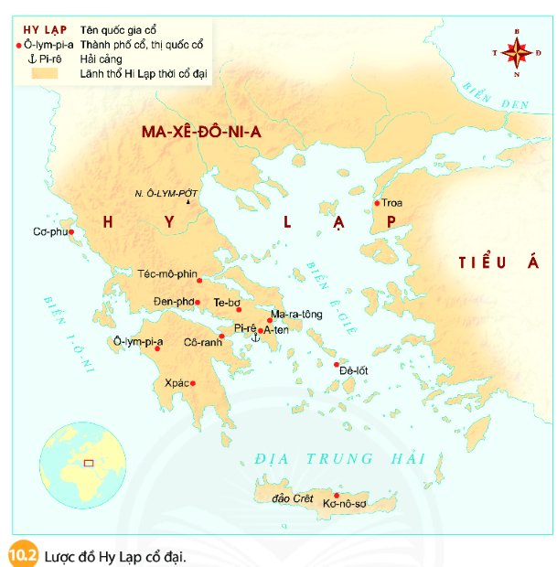
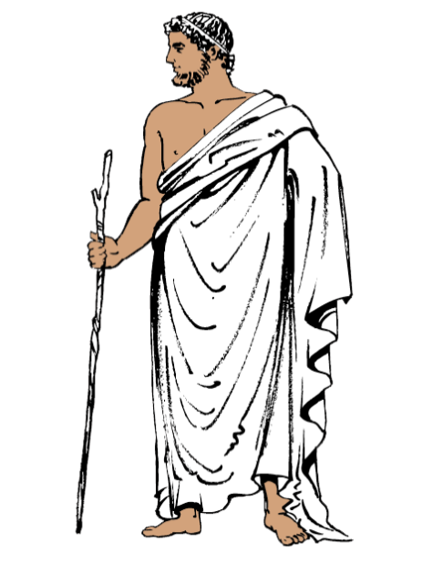
BÀI 9
HY LẠP VÀ LA MÃ CỔ ĐẠI (t1)

Slide 3
MỤC TIÊU BÀI HỌC
1. Giới thiệu và nhận xét được tác động của điều kiện tự nhiên (hải cảng, biển đảo) đối với sự hình thành, phát triển của nền văn minh Hy Lạp và La Mã
2. Trình bày được tổ chức nhà nước thành bang, nhà nước đế chế ở Hy Lạp và La Mã
3. Nêu được một số thành tựu văn hóa tiêu biểu của Hy Lạp và La Mã

Slide 4
NỘI DUNG BÀI HỌC
1. Điều kiện tự nhiên
2. Tổ chức nhà nước thành bang
3. Tổ chức nhà nước đế chế
4. Một số thành tựu văn hóa tiêu biểu của Hy Lạp, La Mã

Slide 5
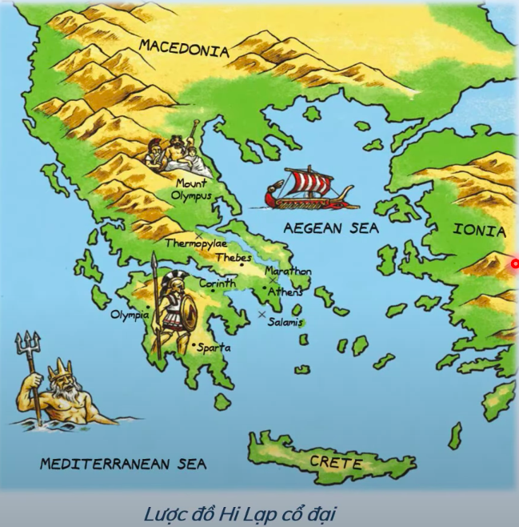
I. Điều kiện tự nhiên

Slide 6
Chia nhóm
Cả lớp sẽ chia làm 4 nhóm làm theo nhiệm vụ trong phiếu học tâp. Sau khi hết thời gian làm bài thì giáo viên sẽ mời các nhóm lần lượt đứng dậy trình bày.

Slide 7
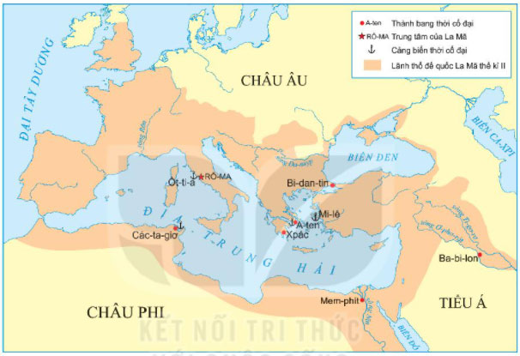
Vị trí địa lý của Hy Lạp cổ đại

Slide 8
Vị trí địa lý
- Vị trí địa lý: Nằm ở phía nam bán đảo Ban-căng, gần Địa Trung Hải.
Địa hình
- Địa hình: Bị chia cắt, đồng bằng nhỏ hẹp, giàu khoáng sản, nhiều cảng biển.

Slide 9
BÀI 9: HY LẠP VÀ LA MÃ CỔ ĐẠI
1. Điều kiện tự nhiên
a. Hy Lạp cổ đại
- Vị trí địa lý: Nằm ở phía nam bán đảo Ban-căng, gần Địa Trung Hải
- Địa hình: Bị chia cắt, đồng bằng nhỏ hẹp, giàu khoáng sản, nhiều cảng biển

Slide 10
Tác động đến kinh tế
Trồng cây lâu năm
Phát triển luyện kim, thủ công nghiệp
Buôn bán trao đổi hàng hoá.

Slide 11
Hy Lạp cổ đại
NÔNG NGHIỆP
Ô LIU
NHO
LÚA MÌ

Slide 12
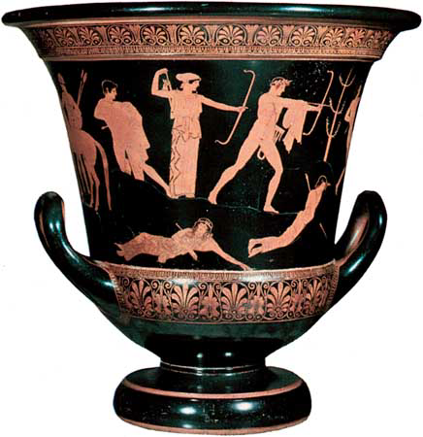
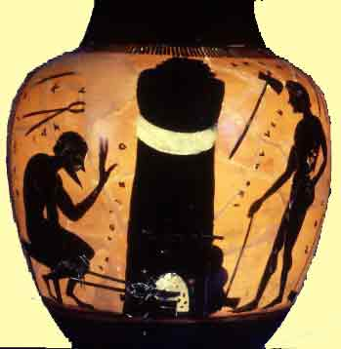
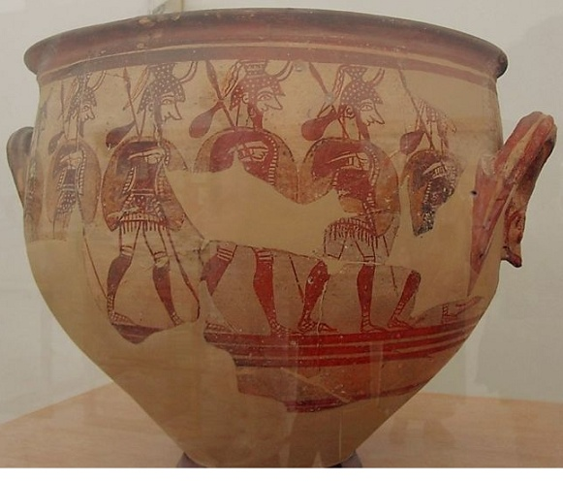
Hy Lạp cổ đại
Thủ công nghiệp
Bình gốm cổ Hy Lạp

Slide 13
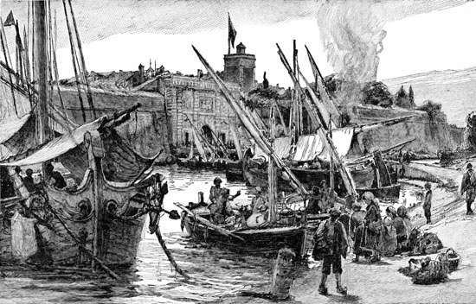
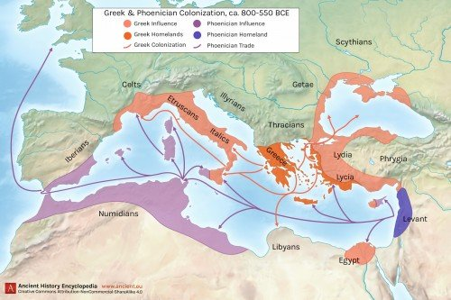
Thương nghiệp
Cảnh buôn bánh và con đường buôn bán ở Hy Lạp cổ đại

Slide 14
Địa hình
Vị trí địa lý

Slide 15
BÀI 9: HY LẠP VÀ LA MÃ CỔ ĐẠI
1. Điều kiện tự nhiên
a. Hy Lạp cổ đại
- Vị trí địa lý: Nằm ở phía nam bán đảo Ban-căng, gần Địa Trung Hải
- Địa hình: Bị chia cắt, đồng bằng nhỏ hẹp, giàu khoáng sản, nhiều cảng biển
- Tác động đến kinh tế:
+ Trồng cây công nghiệp
+ Phát triển luyện kim, gốm
+ Phát triển buôn bán, xuất nhập khẩu

Slide 16
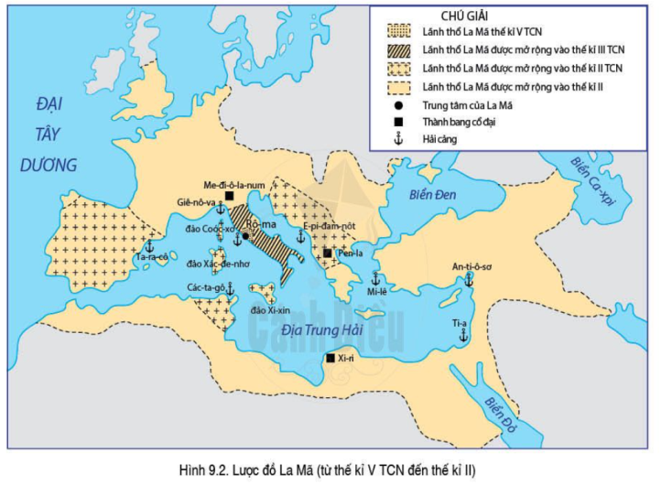

Slide 17
Vị trí địa lý
- Vị trí địa lý: Nơi phát sinh ban đầu của La Mã cổ đại là bán đảo I-ta-li-a..
Địa hình
- Địa hình: Có nhiều vịnh, nhiều đồng bằng và đồng cỏ rộng lớn.

Slide 18
BÀI 9: HY LẠP VÀ LA MÃ CỔ ĐẠI
1. Điều kiện tự nhiên
a. Hy Lạp cổ đại
b. La Mã cổ đại
- Vị trí địa lý: Nơi phát sinh ban đầu của La Mã cổ đại là bán đảo I-ta-li-a.
- Địa hình: Có nhiều vịnh, nhiều đồng bằng và đồng cỏ rộng lớn.

Slide 19
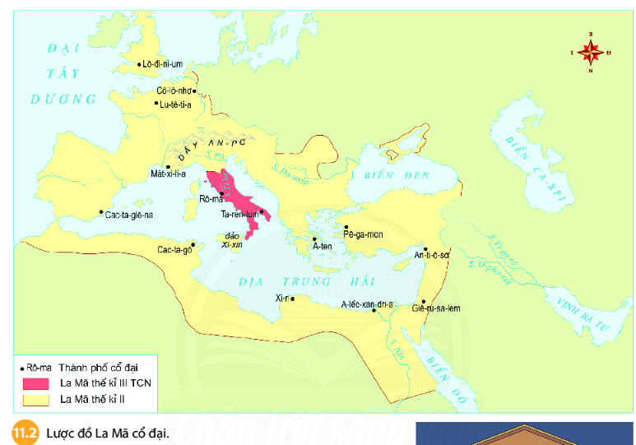
Tác động đến kinh tế
+ Thuận lợi cho tàu bè buôn bán
+ Trồng trọt, chăn nuôi có điều kiện phát triển
+ Thuận lợi cho luyện kim

Slide 20
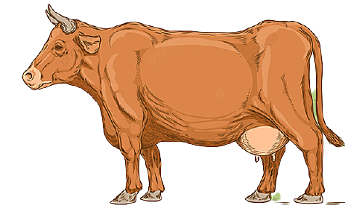
Nền kinh tế La Mã cổ đại
Thương nghiệp phát triển
Chăn nuôi
Trồng trọt

Slide 21
BÀI 9: HY LẠP VÀ LA MÃ CỔ ĐẠI
1. Điều kiện tự nhiên
a. Hy Lạp cổ đại
b. La Mã cổ đại
- Vị trí địa lý: Nơi phát sinh ban đầu của La Mã cổ đại là bán đảo I-ta-li-a.
- Địa hình: Có nhiều vịnh, nhiều đồng bằng và đồng cỏ rộng lớn.
- Tác động đến kinh tế:
+ Thuận lợi cho tàu bè buôn bán
+ Trồng trọt, chăn nuôi có điều kiện phát triển
+ Thuận lợi cho luyện kim.

Slide 22
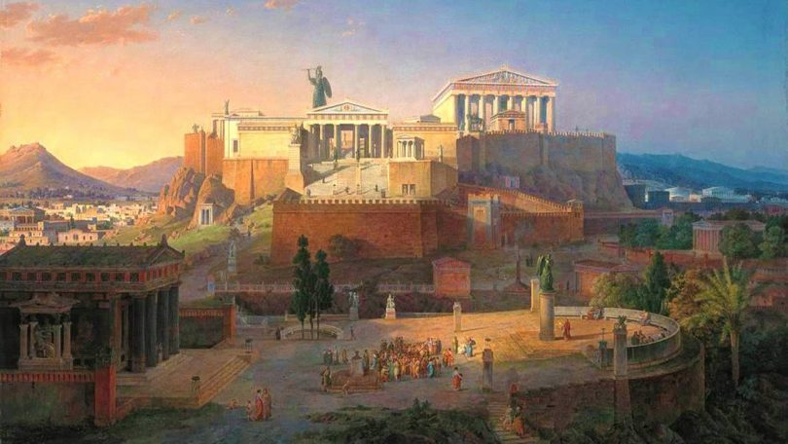
2. Tổ chức nhà nước thành bang

Slide 23
LÀM VIỆC THEO CẶP ĐÔI
Xem đoạn video sau: cho biết khái niệm nhà nước thành bang và tổ chức bộ máy như thế nào?

Slide 24
Giải thích khái niệm
Nhà nước thành bang
Là nhà nước nhỏ, có một thành thị là trung tâm, xung quanh là đất trồng trọt. Trong mỗi thành bang có phố xá, lâu đài, đền thờ, sân vận động, nhà hát và bến cảng. Mỗi thành bang có bộ máy quyền lực riêng, luật pháp riêng, tài chính riêng.

Slide 25
Vì sao ở Hy Lạp lại hình thành nhiều nhà nước thành bang?

Slide 26
Đại hội nhân dân
Hội đồng 500 người
Toà án
6000 thẩm phán
Hội đồng
10 tư lệnh
Nền dân chủ A-ten được biểu hiện như thế nào?

Slide 27
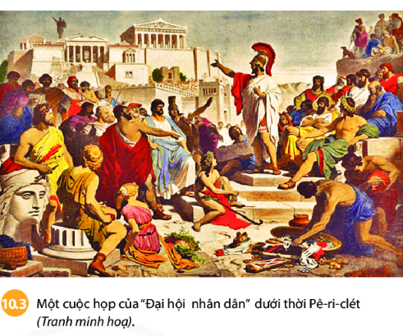
2. Tổ chức nhà nước thành bang
Yếu tố dân chủ được thể hiện như thế nào qua hình ảnh 10.3?

Slide 28
2. Tổ chức nhà nước thành bang
Nhà nước cổ đại Hy Lạp bao gồm nhiều thành bang.
- Tiêu biểu là thành bang A-ten và Xpác-ta
- Cơ cấu tổ chức của nhà nước A-ten: gồm 4 cơ quan chính: Đại hội nhân dân, Hội đồng 10 tư lệnh, Hội đồng 500 người và Toà án 6.000 người.
- Nhà nước thành bang A- ten là một nền dân chủ điển hình thời cổ đại

Slide 29
3. Tổ chức nhà nước đế chế

Slide 30
Dựa vào sơ đồ hình 8, em hãy trình bày tổ chức nhà nước đế chế ở La Mã

Slide 31
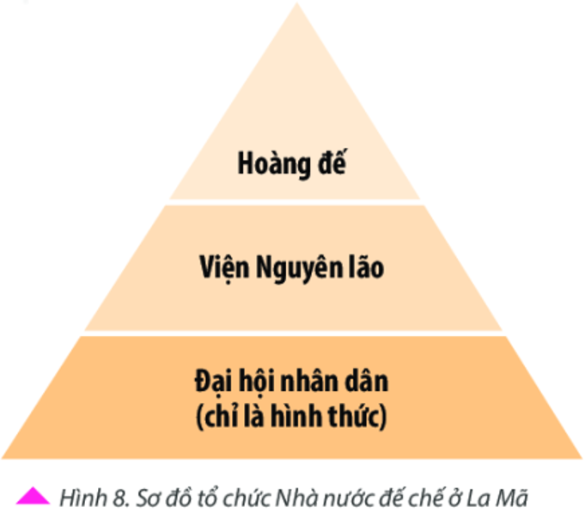
Quan sát hai sơ đồ, em hãy chỉ ra điểm khác nhau giữa nhà nước thành bang ở Hy Lạp và nhà nước đế chế ở La Mã.
Tại sao nhà nước ở La Mã lại phát triển thành nhà nước đế chế, còn nhà nước ở Hy Lạp thì không?

Slide 32
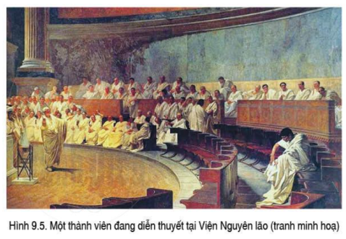
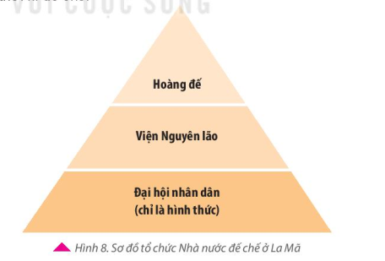

Slide 33
3. Tổ chức nhà nước đế chế
Từ một thành bang nhỏ, nhà nước La Mã dần mở rộng lãnh thổ, trở thành đế chế rộng lớn
- Năm 27 TCN, Ông-ta-vi-út trở thành đấng tối cao, mở đầu thời kì đế chế
- Nhà nước đế chế La Mã quyền lực tập trung trong tay vua

Slide 34
C.
LUYỆN TẬP, VẬN DỤNG

Slide 35
LUYỆN TẬP

Slide 37
AI LÀ TRIỆU PHÚ
Nền tảng kinh tế của các quốc gia Hy Lạp và La Mã cổ đại là ?
A. Nông nghiệp trồng lúa nước.
B. thủ công nghiệp
C. Thương nghiệp
D. Thủ công nghiệp và thương nghiệp.

Slide 38
AI LÀ TRIỆU PHÚ
I-ta-li-a là nơi khởi sinh nền văn minh nào?
A. Ai Cập.
B. Hy Lạp..
C. Lưỡng Hà.
D. La Mã.

Slide 39
AI LÀ TRIỆU PHÚ
Yếu tố tự nhiên có ý nghĩa quyết định đến sự phát triển của nền văn minh Hy Lạp – Rô ma là
A. Đồng bằng rộng lớn
B. Khí hậu ấm áp trong lành
C. Biển Địa Trung Hải
D. Hệ thống các sông lớn

Slide 40
AI LÀ TRIỆU PHÚ
Người Hy Lạp và Rô-ma đã đưa các sản phẩm thủ công nghiệp bán ở đâu?
A. Khắp thế giới
B. Khắp các nước phương Đông.
C. Khắp mọi miền ven biển Địa Trung Hải
D. Khắp Trung Quốc và Ấn Độ

Slide 41
Vận Dụng

Slide 42
VẬN DỤNG

Slide 43
Nhà nước thành bang Hy Lạp và nhà nước để chế La Mã có điểm gì khác nhau?

Slide 44
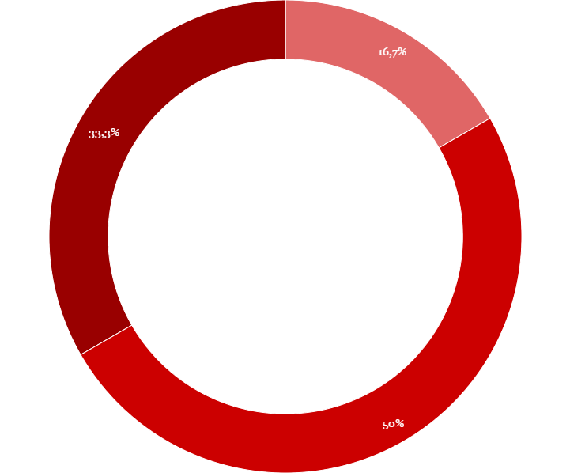
- HỌC BÀI CŨ VÀ XEM LẠI CÁC CÂU HỎI TRONG BÀI ĐÃ HỌC.
- CHUẨN BỊ BÀI MỚI.
DẶN DÒ

Slide 45
CẢM ƠN SỰ THEO DÕI CỦA CÁC EM!

